Slide 1
Betrachtung der heutigen urbanen Situation und Einleitung von Maßnahmen zur Steigerung der Biodiversität
Abhängig von der punktuellen Situation vor Ort ergibt sich für jedes auch noch so kleinräumige Areal eine Bemessung er heutigen Biodiversität A.
Unter Berücksichtigung der angrenzenden Areale lässt sich für den Betrachtungsraum eine theoretisch mögliche Biodiversität B angeben.
Der Schritt von A nach B rückt eine Fülle von Umsetzungsvarianten in das Blickfeld zukünftiger Planungen.
Bemessungsinstrument und Vorschlagsinstrument sind Geoinformationssysteme basierend auf Luftbildaufnahmen und deren Verarbeitungssoftware.
Ziel ist die Veranschaulichung, die Vernetzung und die Steigerung der Biodiversitätspotentiale innerhalb kleinräumigen Gegebenheiten vor Ort.
Hintergrund dieser Betrachtungsweise ist die Tatsache, dass aus heutiger Sicht der Gesetzeslage Stichwort Notwendigkeit der Arterhaltung es zwangsläufig zu einem Artensterben kommen wird. Erst durch gezieltes Erfassen und Gegensteuern wird die Biodiversität sich tatsächlich steigern lassen.

Slide 2
Biodiversität
Zahl der Arten je Areal
B
A
Maßnahmen zur Artenvielfalt
Maßnahmen zur Arterhaltung
Stand heutiger Betrachtung
Vergangenheit
Jetzt
Zukunft
Zeit

Slide 3
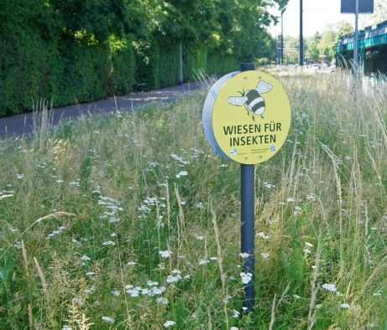
Beispiel
Rasenfläche
Bewertung A
Nach Geoinformation und Bewertungsmatrix
Index ist auf einer Skala von 1 bis 100
A = 3
Bewertung B
Nach Geoinformation und Bewertungsmatrix der Potentiale
Index ist auf einer Skala von 1 bis 100
B = 27
=> Biodiversitätspotential B – A = 24

Slide 4
Potentiale
0-9
10-19
20-29
30-39
40-49
50-59
60-69
70-79
80-89
90-99
Übertragung der Potentiale in eine kleingliedrige Karte

